Slide 1
臺北市立北投國民中學 105學年度第1學期 飲用水安全查核檢討會議
日期：105年12月9日

Slide 2
本校飲水機數量及分配狀況
樓層 | 數量 | 說明
B1 | 1 | 工友室
1樓 | 9 | 總務處、特教辦公室、輔導室、1A辦公室、學務處、健康中心、補校、E樓梯前、2號電梯後方
2樓 | 3 | 川堂、2號電梯後方、2A辦公室
3樓 | 6 | 人事室、校長室、3A辦公室、E樓梯前、913(E37)前、2號電梯後方
4樓 | 4 | 教務處外、E樓梯前、2號電梯後方、4A辦公室
5樓 | 3 | 808(E56)前、5A辦公室、2號電梯後方
6樓 | 2 | 6A辦公室、2號電梯後方
7樓 | 2 | 7A辦公室、2號電梯後方
西校區 | 2 | 體育組辦公室
合計 | 32台

Slide 3
106年獲補助新增8台飲水機
新增位置 | 數量
B棟2至5樓班級走廊 | 4台
F棟5至7樓實驗室旁 | 3台
簡報室內 | 1台

Slide 4
飲水機保養維護狀況
飲水機委由賀眾企業股份有限公司提供保養維護服務
每月定期巡檢
每3個月更換濾心，每次每台更換2支
每3個月進行1次水質檢驗，每季檢驗4台
檢驗報告複本張貼公告於該台飲水機上。
105/01/04 | 105/02/01 | 105/03/05 | 105/04/19
105/05/10 | 105/06/07 | 105/07/26 | 105/08/24
105/09/19 | 105/10/05 | 105/11/07 | 105/12/09

Slide 5
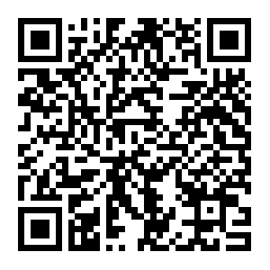
明年度工作異動
依臺北市各級學校飲用水設備管理維護計畫辦理
飲水機水質檢測：由目前全校總飲水機數量之1/8(4台)，提升至1/4(10台)
保養維護紀錄及水質檢測報告放至本校雲端硬碟
飲用水設備加設Qrcode以利查詢
由學生家長出資或購買桶裝水供學生飲用者，學生家長每月須向學校管理單位，提出當月衛生福利部食品藥物管理署「實驗室認證標章」之檢驗報告，方可使用。

Slide 6
臨時動議

Slide 7
會議結束
~感謝您的參與~

